Slide 1
Физическая готовность
детей к школе

Slide 2
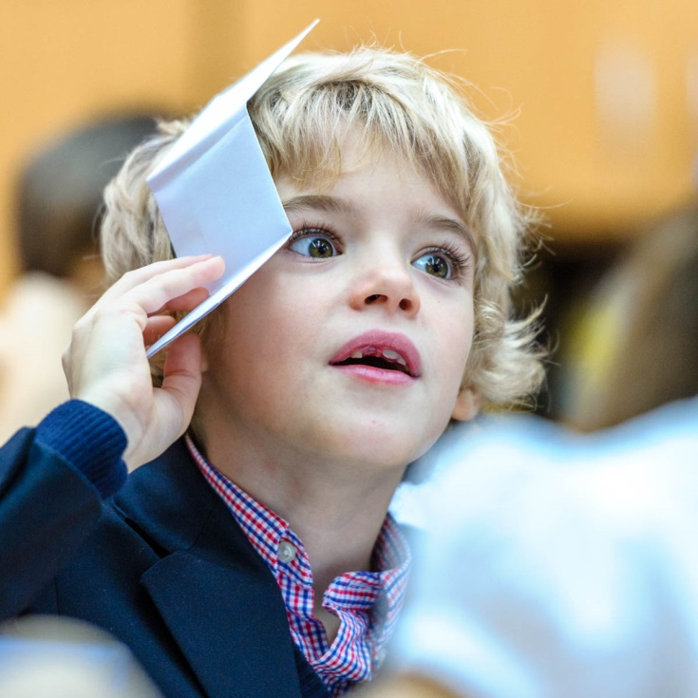
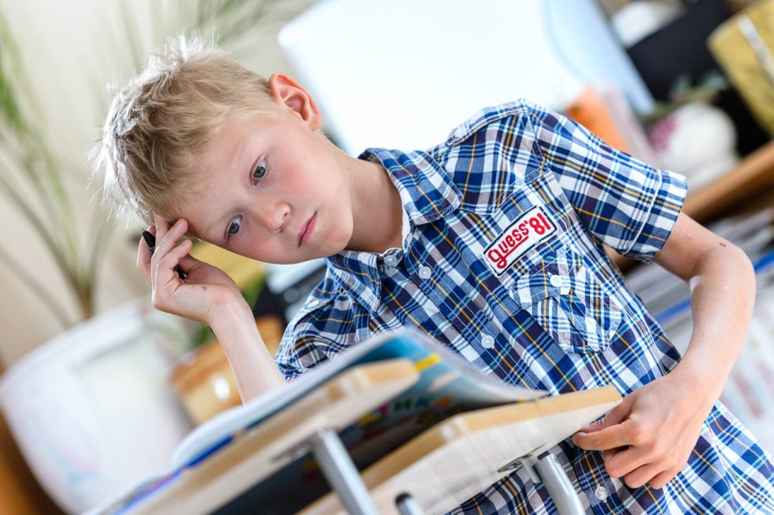
40%

Slide 3
1. Учить детей усидчивости следует за столом,
почаще привлекая их к «сидячим» занятиям.
2. Умственное развитие осуществляется только
в процессе специально организованных бесед,
чтения книг с непременным участием взрослого.

Slide 4
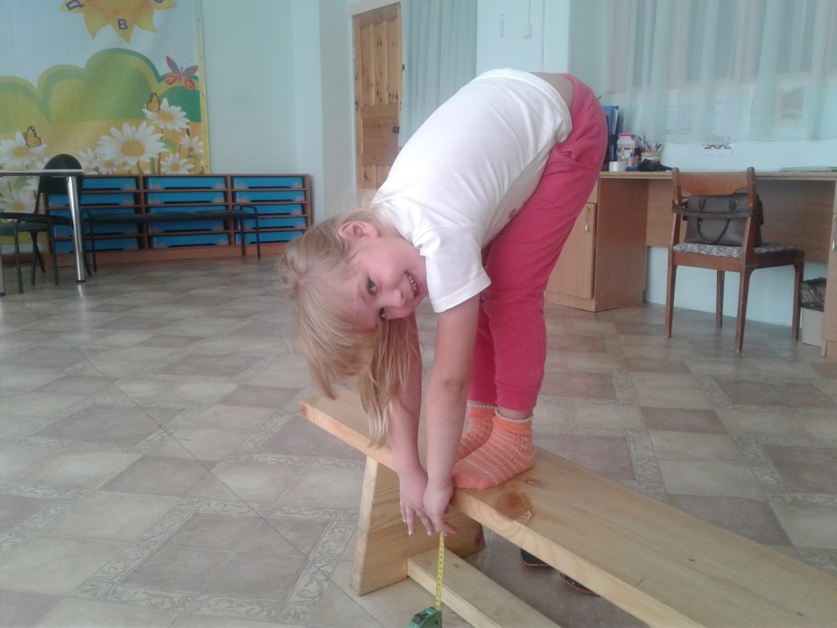
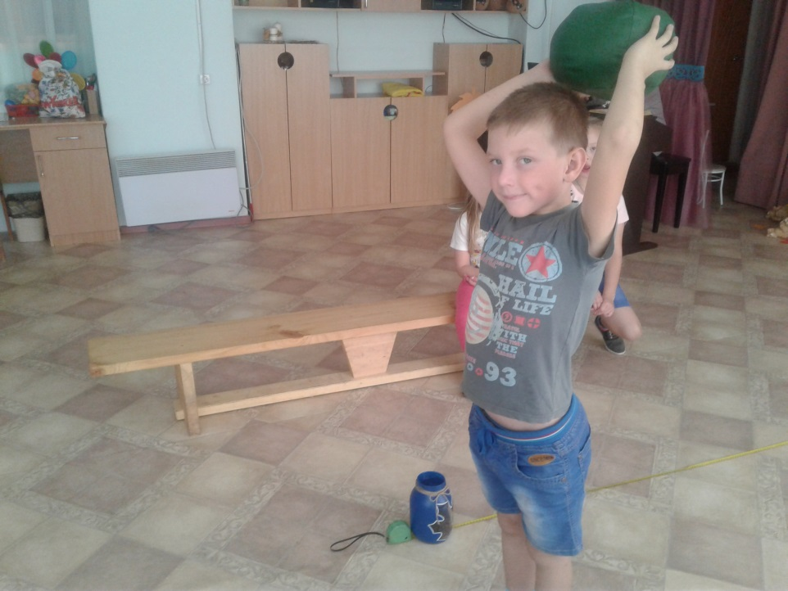
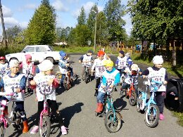

Slide 5
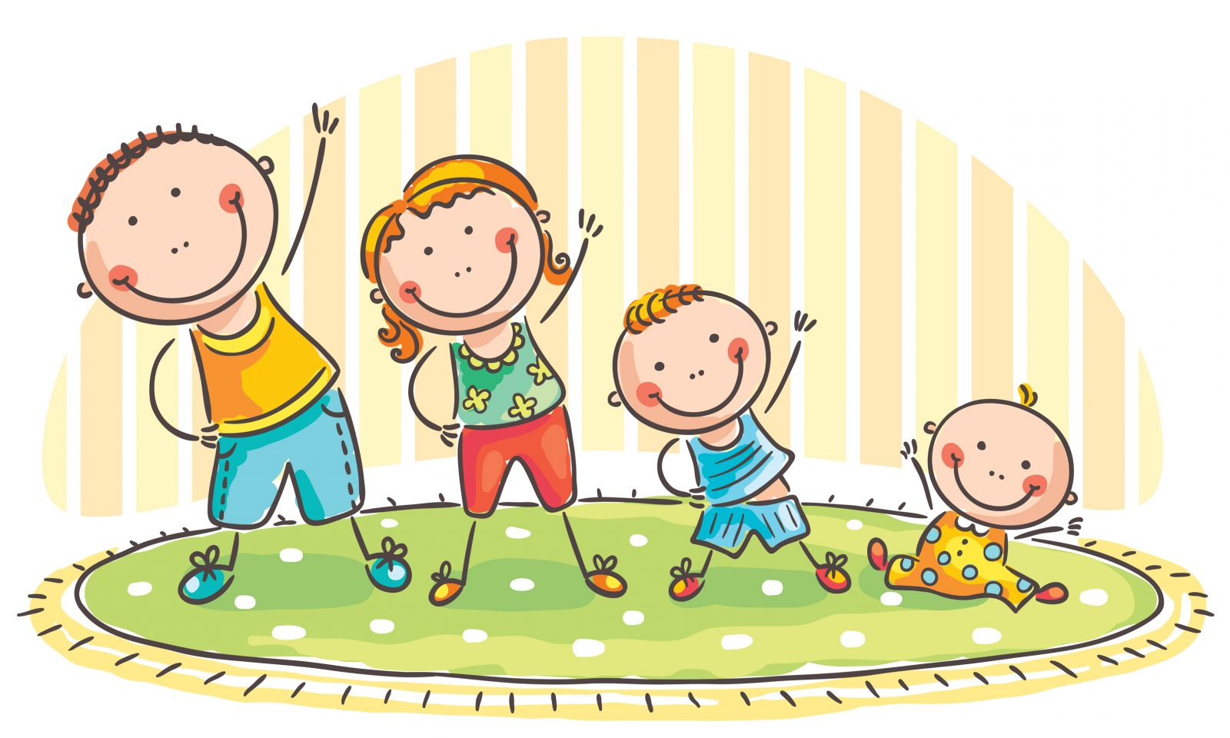

Slide 6
Диаграмма

Slide 7
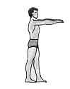
ТЕСТЫ
Прыжки на месте
с толчком двумя ногами
Теппинг-тест
«Поза Ромберга»

Slide 8
